Slide 1
THREAD
Chương 6

Slide 2
Nội dung
Sơ lược về tiến trình (process)
Sơ lược về luồng (thread)
Cách sử dụng luồng trong lập trình mạng

Slide 3
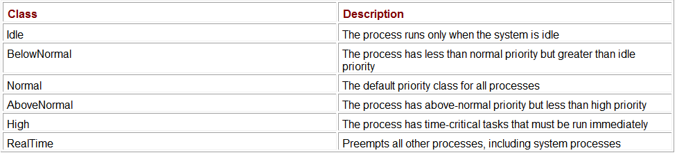
Process
Là một thể hiện của chương trình được thực thi
Mỗi process có độ ưu tiên khác nhau

Slide 4
Lấy thông tin tiến trình
Sử dụng lớp Process trong namespace System.Diagnostics
Có thể kích hoạt, dừng, quản lý thông tin của process
Thuộc tính:
ProcessName : Gets the name of the process
Id: Gets the assigned process identifier for the process
PriorityClass: Gets or sets the overall priority category for the process
Threads: Gets the list of threads running in the process

Slide 5
Phương thức:
Start(): Starts a process and associates it with a Process() object
Kill(): Immediately stops the process
Close(): Frees all components associated with the process
CloseMainWindow(): Closes the process by sending a close message to the main window

Slide 6
Phương thức tĩnh:
GetCurrentProcess(): Creates a new Process object and associates it with the currently active process
GetProcessById(): Creates a new Process object and associates it with the process identified by its process ID
GetProcesses(): Creates an array of Process objects and associates them with the processes currently running on the system
GetProcessByName(): Creates a new Process object and associates it with the process identified by its process name

Slide 7
Thread
Mỗi process có thể có nhiều thread độc lập cùng thực thi các xử lý khác nhau
Thread là đơn vị thực thi cơ bản trong hệ điều hành
Tiến trình được lập lịch dựa trên các thread của nó

Slide 8
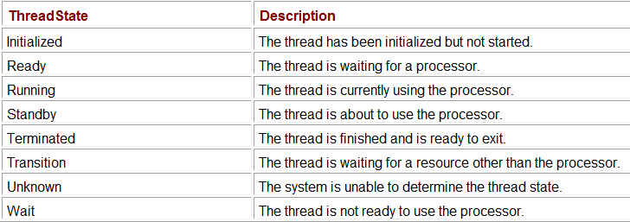
ThreadState enumeration
Liệt kê thông tin trạng thái của thread

Slide 9
Lấy thông tin thread
Sử dụng lớp ProcessThread
Thuộc tính
Id: Gets the unique thread identifier of the thread
BasePriority: Gets the base priority of the thread
StartAddress: Gets the memory address of the function used to start the thread
ThreadState: Gets the current state of the thread
TotalProcessorTime :Gets the total amount of time the thread has spent using the processor
UserProcessorTime: Gets the amount of time the thread has spent running code in the application

Slide 10
Tạo thread
Sử dụng lớp Thread trong namespace System.Threading
Phương thức tạo:
Thread(ThreadStart start);
Thread newThread = new Thread(new ThreadStart(Method)); Thread newThread = new Thread(new ParameterizedThreadStart(Method));

Slide 11
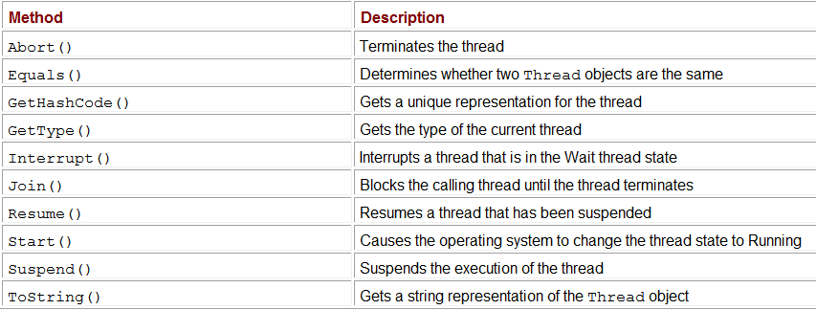
Phương thức:

Slide 12
Xử lý đa kết nối tại Server bằng thread
Dùng thread để phân các xử lý kết nối với Client thành từng phần tách biệt
Có thể xử lý nhiều Client kết nối cùng lúc
Đối với mỗi thành phần xử lý sẽ tương tác với client bằng một Socket riêng tạo bởi phương thức Accept()

Slide 13
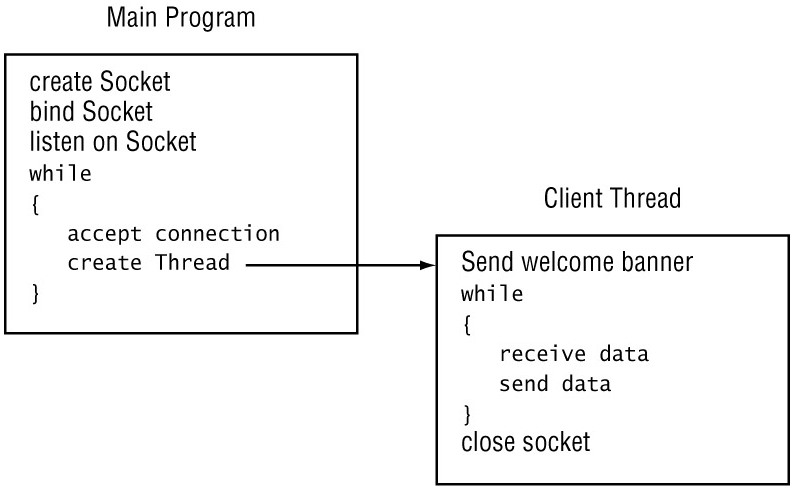

Slide 14
Gửi/nhận dữ liệu bằng thread
Trong các ứng dụng đã giới thiệu, việc gửi/nhận dữ liệu luôn tuân theo một mô hình nhất định
Việc gửi một thông điệp không tuân theo mô hình sẽ làm chương trình bị lỗi nghiêm trọng
Có thể phân việc gửi thành một thread riêng, nhận vào một thread riêng
Khi đó, việc gửi nhận có thể thực thi tùy ý mà không cần phải tuân theo mô hình đã dựng sẵn

Slide 15
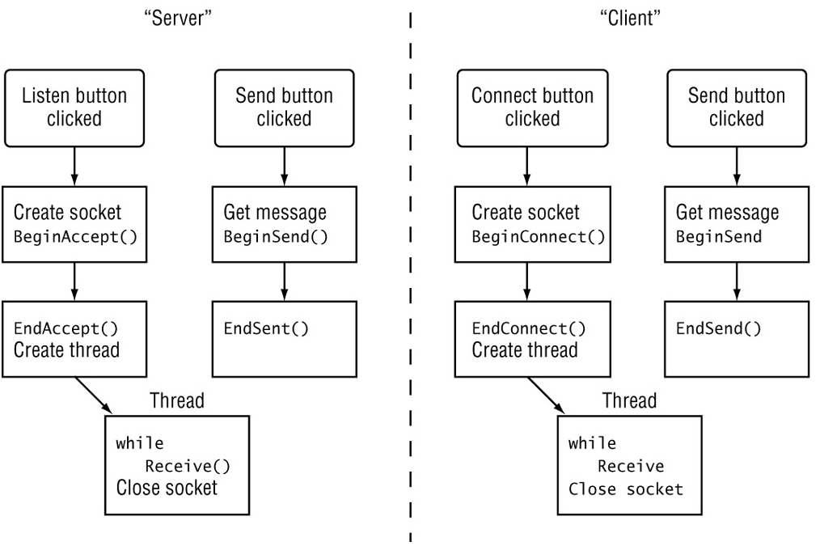

Slide 16
Lớp ThreadPool
Việc tạo ra các thread mới làm phát sinh overhead cho chương trình
Để hạn chế overhead, C# cung cấp lớp ThreadPool nhằm giảm phát sinh
ThreadPool là một tập các thread tạo sẵn, chỉ cần gán hàm thực thi để chạy thread mới
Namespace System.Threading

Slide 17
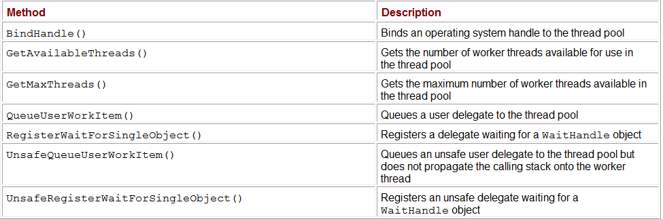
Tất cả các phương thức của lớp ThreadPool đều là phương thức tĩnh, nên không cần phải khai báo đối tượng khi sử dụng

Slide 18
Mặc định, ThreadPool chỉ chứa tối đa 25 thread
Thread chính phải được duy trì đến khi tất cả các thread con hoàn tất. Nếu không các kết nối sẽ bị ngắt

